Slide 1
Kaggle实战案例分享

Slide 2
简介
Kaggle是一个数据分析的竞赛平台，网址：https://www.kaggle.com/
它在 2010 创立，专注于举办数据科学周边的线上竞赛。
企业或者研究者可以将数据、问题描述、期望的指标发布到Kaggle上，以竞赛的形式向广大的数据科学家征集解决方案，类似于KDD-CUP（国际知识发现和数据挖掘竞赛）。Kaggle上的参赛者将数据下载下来，分析数据，然后运用机器学习、数据挖掘等知识，建立算法模型，解决问题得出结果，最后将结果提交，如果提交的结果符合指标要求并且在参赛者中排名第一，将获得比赛丰厚的奖金。

Slide 3
它吸引了大量数据科学家、机器学习开发者的参与，为各类现实中的商业难题开发基于数据的算法解决方案。竞赛的获胜者、领先者，在收获对方公司提供的优厚报酬之外，还将引起业内科技巨头的注意，获得各路 HR 青睐，为自己的职业道路铺上红地毯。
与 GitHub 不同的地方在于，Kaggle 为其社区提供了一整套服务。其中最有名的是它的招聘服务以及名为 Kaggle Kernels 的代码分享工具。
或许因为如此，Kaggle 社区在圈内极受欢迎：用户基数大、粘性强。通常认为 Kaggle 平台有几十万数据科学家。至于具体多少，有媒体认为是五十万，有人说八十万（李飞飞），还有人说超过一百万。
Kaggle 是当今最大的数据科学家、机器学习开发者社区，其行业地位独一无二。

Slide 4
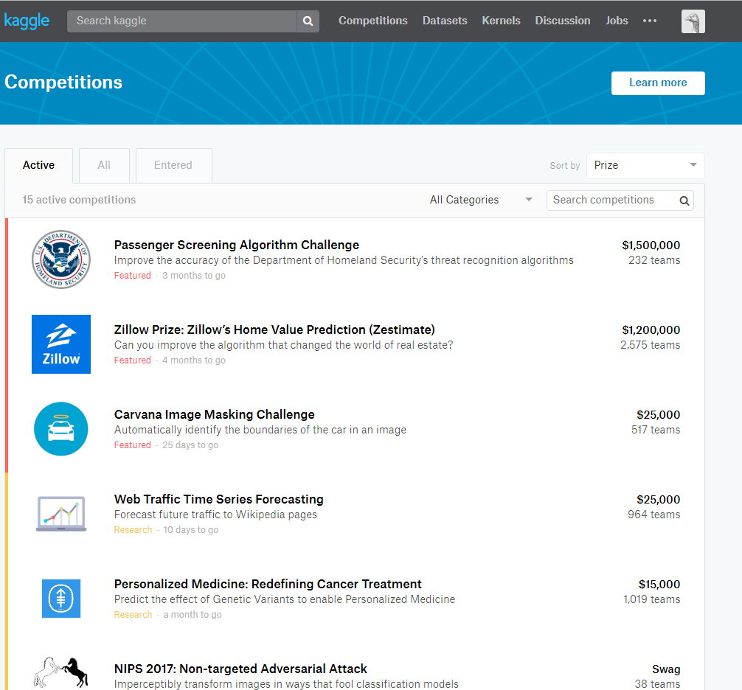

Slide 5
重点
对数据的认知很重要。ML一般从模型或者算法出发，讲的是模型或者算法本身存在的不合理的地方，然后提出新的假设，从而去优化模型或算法。在这个过程中并不针对某一个具体的特殊的问题。而DM恰恰相反，它是从数据本身问题本身出发，希望针对问题的特性来设计最适合的方案。关键是在于对问题和数据的理解。
不要一上来就试图做到完美，先做一个baseline的model，再逐步分析提高。（包括『分析model现在的状态(欠/过拟合)，分析我们使用的feature的作用大小，进行feature selection，以及我们模型下的bad case和产生的原因）。

Slide 6
kaggle winner = feature engineering + ensemble + good machine + domain knowledge。
近两年Kaggle已经采用了很多的新技术，偏DM弱ML的情况有所改观。在新竞赛中Tensorflow, Keras等正在被大量的使用。

Slide 7
步骤
初步分析
特征工程
建模
交叉验证
模型融合

Slide 8
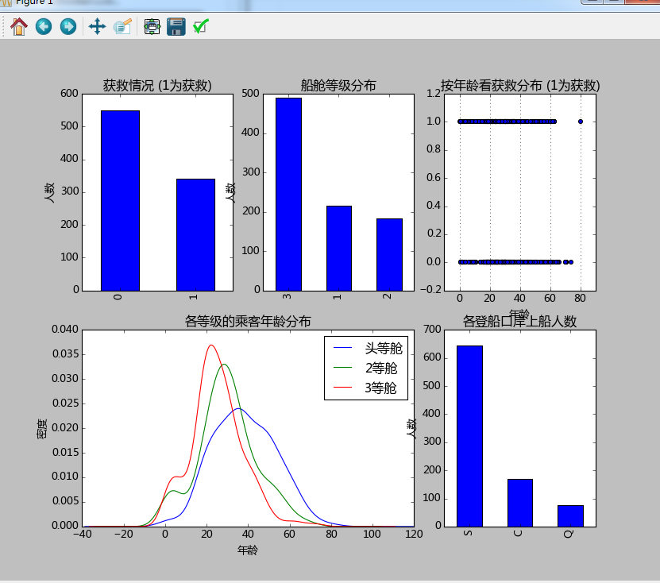
Titanic 问题实战
初步分析。建立每个特征值与结果的直观印象。

Slide 9
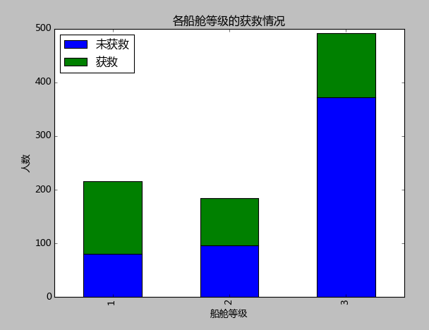

Slide 10
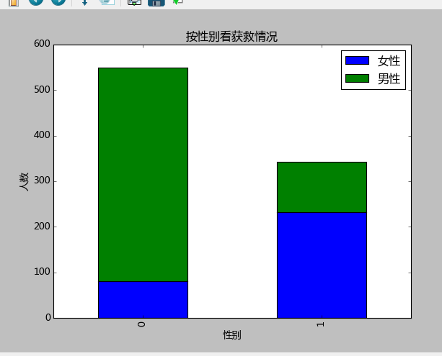

Slide 11
特征工程。
补全空数据。以年龄、票价、兄弟姐妹、父母子女等特征，推算年龄（这里使用随机森林算法进行推算）。
船仓号使用方式有待挖掘，先简单标识为是否填写，用Yes和No填充。
表示分类的数据展开。
年龄票价等数据通过均值、标准差缩放。使其和其他特征在同权重下处理。

Slide 12
age_df = data_train[['Age','Fare', 'Parch', 'SibSp', 'Pclass']]
# 乘客分成已知年龄和未知年龄两部分
known_age = age_df[age_df.Age.notnull()].as_matrix()
unknown_age = age_df[age_df.Age.isnull()].as_matrix()
# y即目标年龄
y = known_age[:, 0]
# X即特征属性值
X = known_age[:, 1:]
# fit到RandomForestRegressor之中
rfr = RandomForestRegressor(random_state=0, n_estimators=2000, n_jobs=-1)
rfr.fit(X, y)
# 用得到的模型进行未知年龄结果预测
predictedAges = rfr.predict(unknown_age[:, 1::])
# 用得到的预测结果填补原缺失数据
data_train.loc[ (data_train.Age.isnull()), 'Age' ] = predictedAges

Slide 13
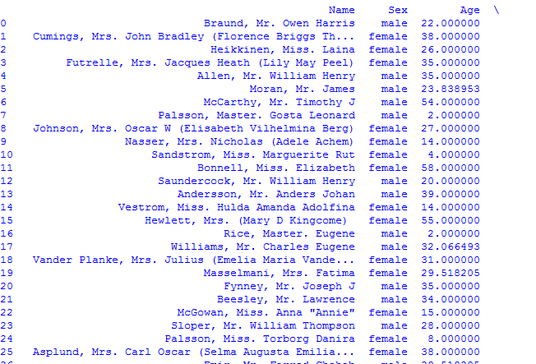

Slide 14
dummies_Cabin = pd.get_dummies(data_train['Cabin'], prefix= 'Cabin')
dummies_Embarked = pd.get_dummies(data_train['Embarked'], prefix= 'Embarked')
dummies_Sex = pd.get_dummies(data_train['Sex'], prefix= 'Sex')
dummies_Pclass = pd.get_dummies(data_train['Pclass'], prefix= 'Pclass')
data_train_c = pd.concat([data_train, dummies_Cabin, dummies_Embarked, dummies_Sex, dummies_Pclass], axis=1)

Slide 15
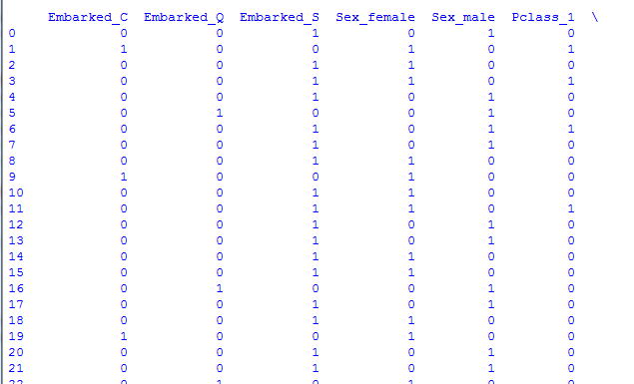

Slide 16
scaler = preprocessing.StandardScaler()
reshape_age = data_train_c['Age'].reshape(-1,1)
reshape_fare = data_train_c['Fare'].reshape(-1,1)
data_train_c['Age_scaled'] = scaler.fit_transform(reshape_age, scaler.fit(reshape_age))
data_train_c['Fare_scaled'] = scaler.fit_transform(reshape_fare, scaler.fit(reshape_fare))

Slide 17
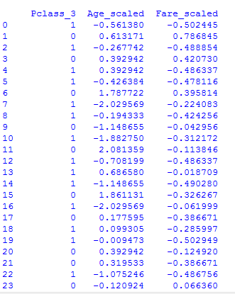

Slide 18
用LogisticRegression算法进行训练
# 用正则取出我们要的属性值
data_train_f = data_train_c.filter(regex='Survived|Age_.*|SibSp|Parch|Fare_.*|Cabin_.*|Embarked_.*|Sex_.*|Pclass_.*')
train_np = data_train_f.as_matrix()
# y即Survival结果
y = train_np[:, 0]
# X即特征属性值
X = train_np[:, 1:]
# fit到LogisticRegression之中
lr = linear_model.LogisticRegression(C=1.0, penalty='l1', tol=1e-6)
lr.fit(X, y)

Slide 19
对测试数据做同样特征处理后，用训练好的模型进行预测。
predictions = lr.predict(df_test_f)
result = pd.DataFrame({'PassengerId':data_test['PassengerId'].as_matrix(), 'Survived':predictions.astype(np.int32)})
result.to_csv("./result.csv", index=False)

Slide 20
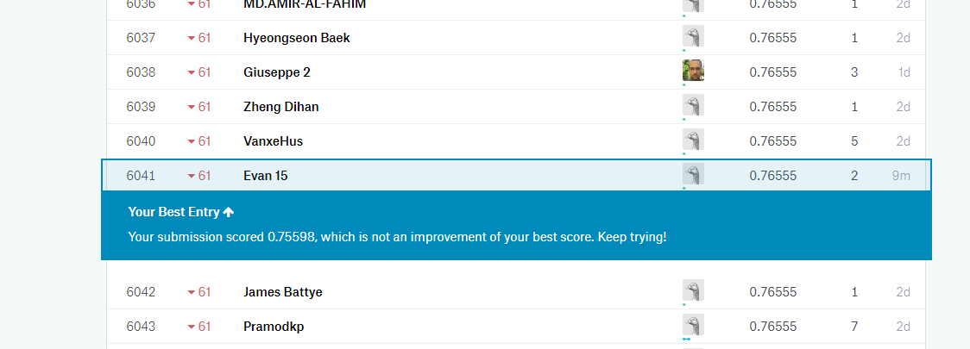
提交结果。

Slide 21
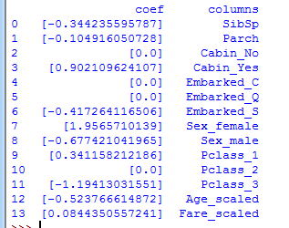
分析结果，检查模型权重

Slide 22

用训练数据，进行交叉验证
X = data_train_f.as_matrix()[:,1:]
Y = data_train_f.as_matrix()[:,0]
print cross_validation.cross_val_score(lr, X, Y, cv=5)

Slide 23
将训练数据拆分为训练和测试数据，反复进行交叉验证，注意减少过拟合。
关注所有预测错误的条目。
split_train, split_cv = cross_validation.train_test_split(data_train, test_size=0.3, random_state=0)
train_df = split_train.filter(regex='Survived|Age_.*|SibSp|Parch|Fare_.*|Cabin_.*|Embarked_.*|Sex_.*|Pclass_.*')
# 生成模型
lr = linear_model.LogisticRegression(C=1.0, penalty='l1', tol=1e-6)
lr.fit(train_df.as_matrix()[:,1:], train_df.as_matrix()[:,0])

Slide 24
# 对cross validation数据进行预测
cv_df = split_cv.filter(regex='Survived|Age_.*|SibSp|Parch|Fare_.*|Cabin_.*|Embarked_.*|Sex_.*|Pclass_.*')
predictions = lr.predict(cv_df.as_matrix()[:,1:])
bad_cases = data_train.loc[data_train['PassengerId'].isin(split_cv[predictions != cv_df.as_matrix()[:,0]]['PassengerId'].values)]
print bad_cases

Slide 25
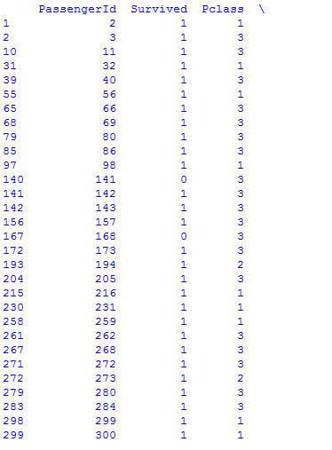

Slide 26
不断调整特征值的使用方式，提升准确率。
尝试使用在DM中效果较好的Bagging算法，如GDT等。
lr = linear_model.LogisticRegression(C=1.0, penalty='l1', tol=1e-6)
bagging_lr = BaggingRegressor(lr, n_estimators=20, max_samples=0.8, max_features=1.0, bootstrap=True, bootstrap_features=False)
bagging_lr.fit(X, y)
predictions = bagging_lr.predict(df_test_f)

Slide 27
每个账号每天只能进行4次提交，要合理利用。在算法确实有提升后，再尝试提交。
阅读Kernels中高手们分享的解题思路，在Discussion中与他人交流。
目标：

Slide 28
Thank you!

